Slide 1
Gamification App
요구사항명세서
9조
201102398 김경헌
201102435 박민수
201102440 박주민

Slide 2
Index
Introduction
- Purpose
Functional Requirements
- External interface requirements
- Functional requirements
Other Requirements & Constraints
- Hardware requirements
- Exception handling
- Resource constraints

Slide 3

Introduction
Purpose
Gamification SNS App Service
개발을 위한 요구사항 명세서(SRS)
SRS에 기재된 내용을 바탕으로
개발을 진행할 예정
주요 독자
16년도 종합설계 01반 및 지도교수
+)충남대학교 전체 학부생 및 관련된 업체직원
Software Requirements specification
Notes:
지난 시간에 발표한 게이미피케이션 SNS 어플리케이션 서비스를 위한 요구사항 명세서를 발표하겠습니다.
이 명세서를 바탕으로
부가적으로 충남대학교 전체 학부생로 주요 독자가 확장될 수 있다. 추후 본 시스템을 상품으로 개발할 경우, 이와 관련된 업체 직원들이 추가적인 독자가 될 수 있다.

Slide 4
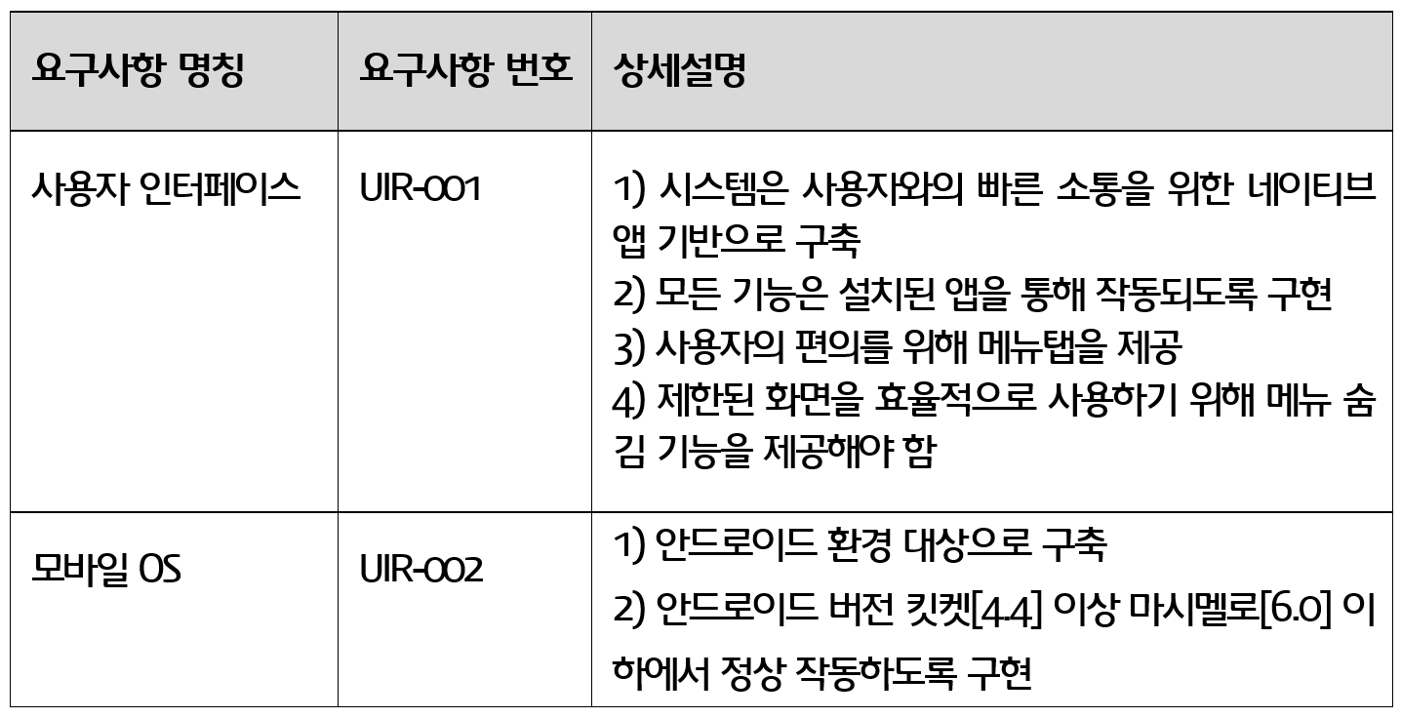
Functional Requirements
External interface requirements
Notes:
본 문서는 게이미피케이션 SNS 어플리케이션 서비스를 위한 소프트웨어 요구사항 명세서(SRS)이다.
본 서비스는 충남대학교 컴퓨터공학과 16년도 종합설계 01반 9조 의 추진 프로젝트를 설계 및 구현하기 위한 것으로, 이를 위한 요구사항을 정리, 분석하고, 기재된 내용을 바탕으로 시스템을 설계 및 구현한다.
본 문서는 충남대학교 16년도 종합설계 01반을 주요 독자로 한다. 9조는 본 명세서에 따라 게이미피케이션 SNS 어플리케이션 서비스의 기능을 설계 및 구현한다. 부가적으로 충남대학교 전체 학부생로 주요 독자가 확장될 수 있다. 추후 본 시스템을 상품으로 개발할 경우, 이와 관련된 업체 직원들이 추가적인 독자가 될 수 있다.

Slide 5
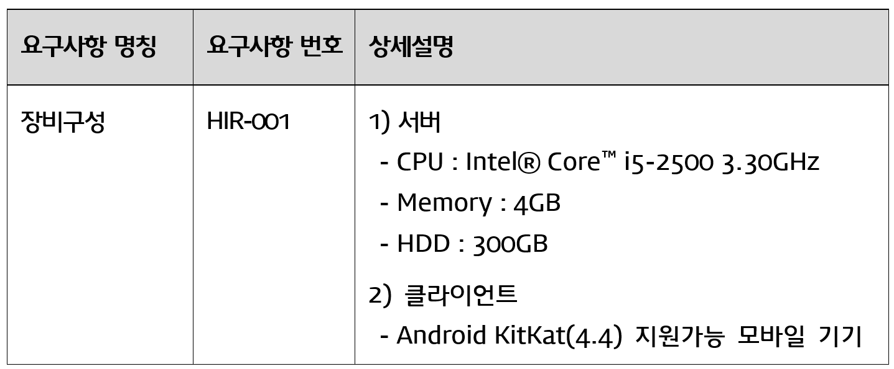
Functional Requirements
External interface requirements
Notes:
본 문서는 게이미피케이션 SNS 어플리케이션 서비스를 위한 소프트웨어 요구사항 명세서(SRS)이다.
본 서비스는 충남대학교 컴퓨터공학과 16년도 종합설계 01반 9조 의 추진 프로젝트를 설계 및 구현하기 위한 것으로, 이를 위한 요구사항을 정리, 분석하고, 기재된 내용을 바탕으로 시스템을 설계 및 구현한다.
본 문서는 충남대학교 16년도 종합설계 01반을 주요 독자로 한다. 9조는 본 명세서에 따라 게이미피케이션 SNS 어플리케이션 서비스의 기능을 설계 및 구현한다. 부가적으로 충남대학교 전체 학부생로 주요 독자가 확장될 수 있다. 추후 본 시스템을 상품으로 개발할 경우, 이와 관련된 업체 직원들이 추가적인 독자가 될 수 있다.

Slide 6
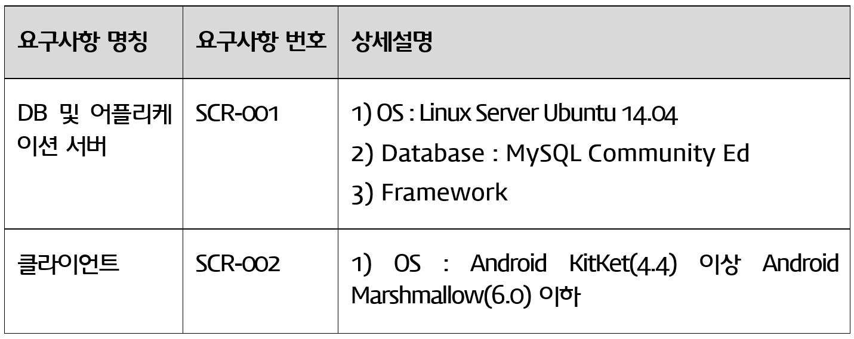
Functional Requirements
External interface requirements
Notes:
본 문서는 게이미피케이션 SNS 어플리케이션 서비스를 위한 소프트웨어 요구사항 명세서(SRS)이다.
본 서비스는 충남대학교 컴퓨터공학과 16년도 종합설계 01반 9조 의 추진 프로젝트를 설계 및 구현하기 위한 것으로, 이를 위한 요구사항을 정리, 분석하고, 기재된 내용을 바탕으로 시스템을 설계 및 구현한다.
본 문서는 충남대학교 16년도 종합설계 01반을 주요 독자로 한다. 9조는 본 명세서에 따라 게이미피케이션 SNS 어플리케이션 서비스의 기능을 설계 및 구현한다. 부가적으로 충남대학교 전체 학부생로 주요 독자가 확장될 수 있다. 추후 본 시스템을 상품으로 개발할 경우, 이와 관련된 업체 직원들이 추가적인 독자가 될 수 있다.

Slide 7
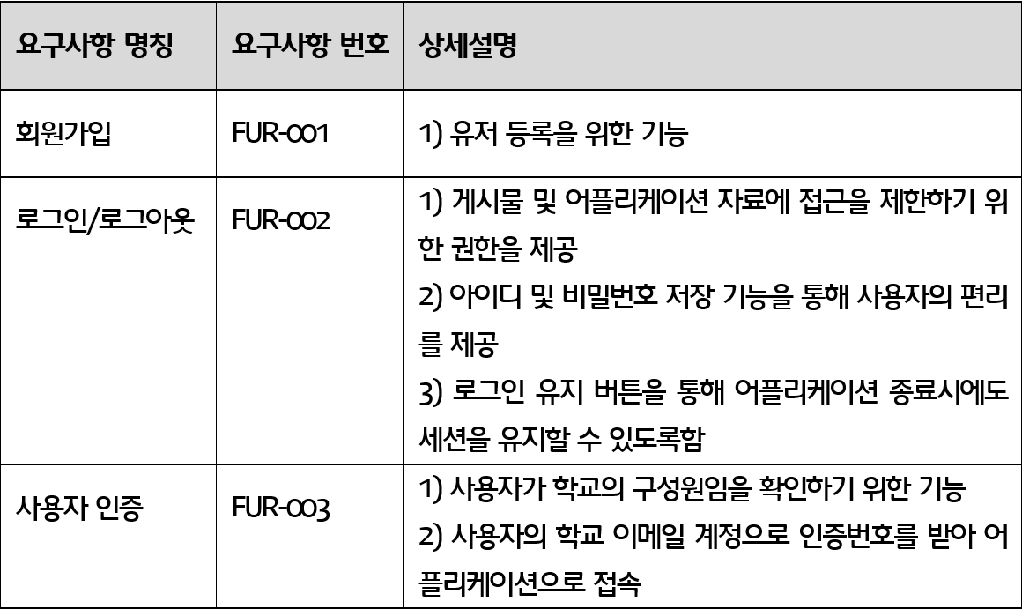
Functional Requirements
Functional requirements
Notes:
본 문서는 게이미피케이션 SNS 어플리케이션 서비스를 위한 소프트웨어 요구사항 명세서(SRS)이다.
본 서비스는 충남대학교 컴퓨터공학과 16년도 종합설계 01반 9조 의 추진 프로젝트를 설계 및 구현하기 위한 것으로, 이를 위한 요구사항을 정리, 분석하고, 기재된 내용을 바탕으로 시스템을 설계 및 구현한다.
본 문서는 충남대학교 16년도 종합설계 01반을 주요 독자로 한다. 9조는 본 명세서에 따라 게이미피케이션 SNS 어플리케이션 서비스의 기능을 설계 및 구현한다. 부가적으로 충남대학교 전체 학부생로 주요 독자가 확장될 수 있다. 추후 본 시스템을 상품으로 개발할 경우, 이와 관련된 업체 직원들이 추가적인 독자가 될 수 있다.

Slide 8
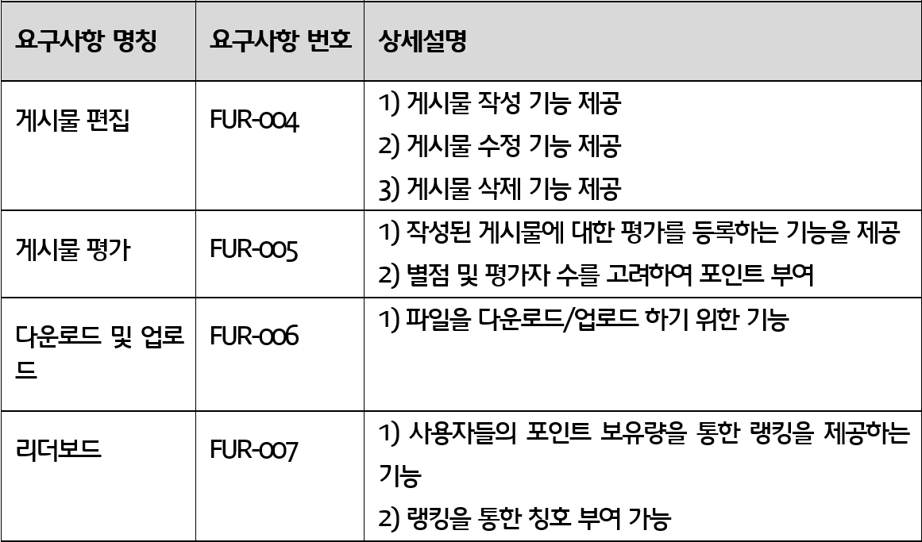
Functional Requirements
Functional requirements

Slide 9
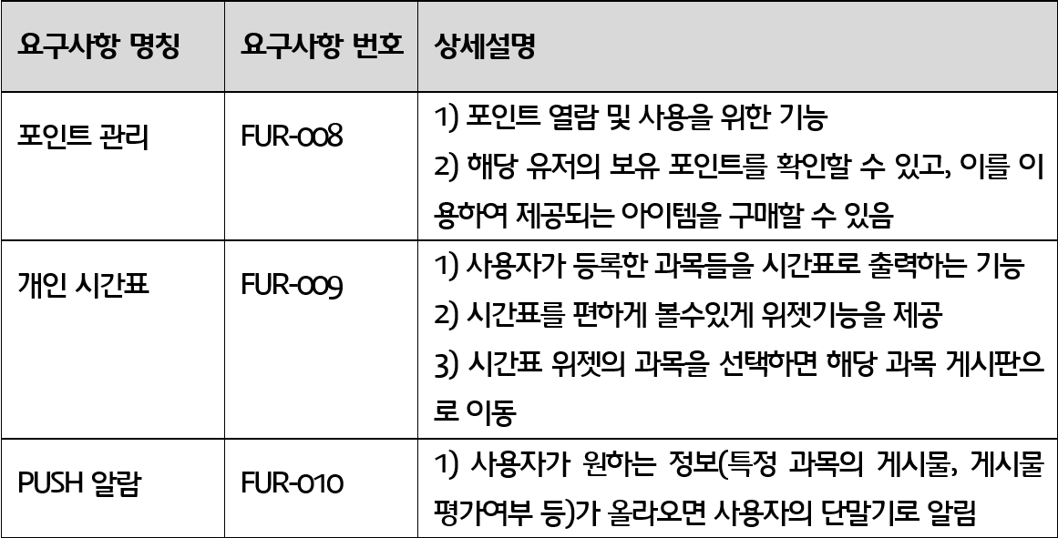
Functional Requirements
Functional requirements

Slide 10
Other Requirements & Constraints
Hardware requirements
- 사용자의 스마트폰이 안드로이드 버전 4.4 이상을 지원해야하는 제약이 있다.
Exception handling
1) 서버에 접속이 불가능할 때 1-1) 통신이 불가능한 상황일 시 접속이 제한된다는 오류메시지를 출력하고 종료. 1-2) 서버가 상태가 불안정한 상태이면 오류메시지를 출력하고 재시도버튼을 활성화
Resource constraints
IOS 개발 환경 구축이 어려운 관계로 개발은 Android 환경에서 진행함.

Slide 11
Q & A
uestion
nswer

Slide 12
The end.

